Slide 1
Reto: Ayuda a Invertir
Equipo: La Asociación, Hackathon BBVA 2021
Octubre 2021

Slide 2
Índice
01
Identificación del problema
Estructura de la solución
Identificación de riesgos
Siguientes pasos
02
03
04

Slide 3
Identificación del problema
01
Contexto
Conceptos clave
Necesidades del cliente

Slide 4
Identificación del problema
Contexto
ANTECEDENTES:
Cuando hablamos de tener una buena salud financiera, un pilar fundamental es el ahorro y su planificación. Sin embargo, cuando hablamos de ahorro, hoy casi el 62% lo hace en una cuenta corriente o en metálico y solo el 8% lo hace a través de la inversión, con la consecuente pérdida de poder adquisitivo a lo largo de los años.
RETO
El desafío que tenemos por delante es ayudar a los clientes a considerar la inversión como un medio para hacer crecer su ahorros a medio-largo plazo y mejorar así su salud financiera.

Slide 5
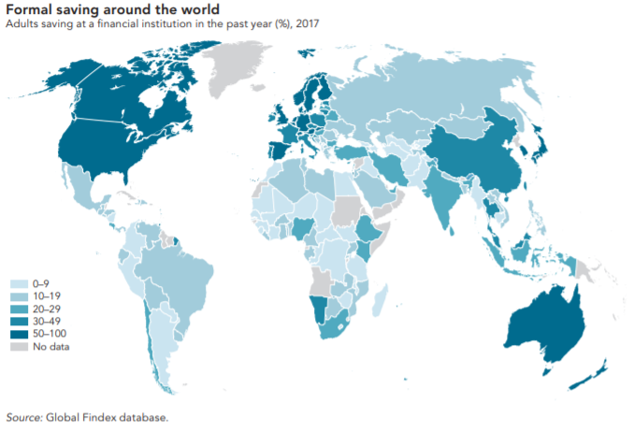
Identificación del problema
Contexto
DATOS SOBRE INVESTIGACIÓN
La manera en que los adultos ahorran es diversa y los contrastes entre economías desarrolladas y emergentes son evidentes.
Economías desarrolladas: 71% de los adultos ahorró en el último año, usando medios formales como bancos o fondos.
Economías emergentes:
43% ahorró mayormente en medios informales como tandas o círculos de préstamos.

Slide 6
Identificación del problema
Conceptos clave
Fortalecer ahorro, finanzas personales, independencia económica
Escuchamos a los que no han recibido una oportunidad acorde a sus necesidades.
Necesidades del cliente
Nos dimos a la tarea de investigar las necesidades de las personas que aún no se han acercado a una institución financiera para poder proponer una solución que resuelva dichas necesidades, estos son nuestros resultados:
Las personas buscan liquidez inmediata.
Rendimientos significativos por su esfuerzo.
Una solución accesible e inclusiva.
Preferencia de liquidez, alta demanda de dinero en efectivo,

Slide 7
Estructura de la solución
02
Ideas generales
Propuesta
Ideas prácticas

Slide 8
Estructura de la solución
Ideas generales
Permitimos a los usuarios unirse a un vehículo de inversión, un intermediario entre los fondos de inversión tradicionales. El broker del pueblo.
Explicar las desventajas de los fondos de inversión y resaltar las ventajas de la solución propuesta. Los fondos generan desconfianza y no tienen una buena imagen.

Slide 9
Estructura de la solución
Propuesta
La plataforma que nos permitirá resolver estas problemáticas será una página web optimizada para su uso en dispositivos móviles.
Esta plataforma propone un juego que de forma didáctica oriente al usuario a recibir de forma clara y simplificada información financiera de utilidad.
De igual manera la intención es generar salud financiera en los usuarios a través de fomentar buenos hábitos con estrategias de tipo “life hack”

Slide 10
Estructura de la solución
Ideas prácticas
Por medio de una serie de niveles, los usuarios escalan beneficios.. Cada nivel corresponde a cierta tasa de rendimiento anual (heredada de los fondos de inversión) que puede incrementarse.
Los usuarios inician en el Nivel 1 con cualquier monto, pueden escalar a lo largo de 5 niveles, mejorando su tasa de rendimiento a cada nivel, recibiendo incentivos por definir, acumulando cultura financiera y acumulando interés compuesto a cada día que pasa.
Por medio de acciones que beneficien su salud financiera como configurar los “life hacks”, subir su ahorro o visitar la sección de información financiera, podrán recibir puntos que le permitan acceder al siguiente nivel.

Slide 11
Identificación de riesgos
03

Slide 12
Identificación de riesgos
¿Somos un "intermediario", una figura buscando sacar ganancia de transacciones financieras?
No, generamos valor con nuestras acciones en sentido de resolver los problemas planteados para poder generar el enlace entre usuarios e institución financiera.
¿Qué nos hace diferentes a un fondo de inversión?
El interés en el cliente por desarrollar su salud financiera así como hacer de los productos de inversión una iniciativa incluyente.

Slide 13
Siguientes pasos
04

Slide 14
Siguientes pasos
Consultar con facilitador para ficha técnica de fondos de inversión ofrecidos en BBVA.
Un fondo de inversión sostenible: BBVAES
https://www.bbva.mx/personas/productos/inversion/fondos-de-inversion/renta-variable/fondo-de-inversion-sostenible-bbvaesg.html
Reforzar incentivos y recompensas a usuarios
Asociar niveles a salud financiera. No garantizar tasas de rendimiento, sugerir umbrales. Fortalecer comunidad por niveles; exponer escenarios de evolución de otros usuarios en mismo nivel.

